Slide 1
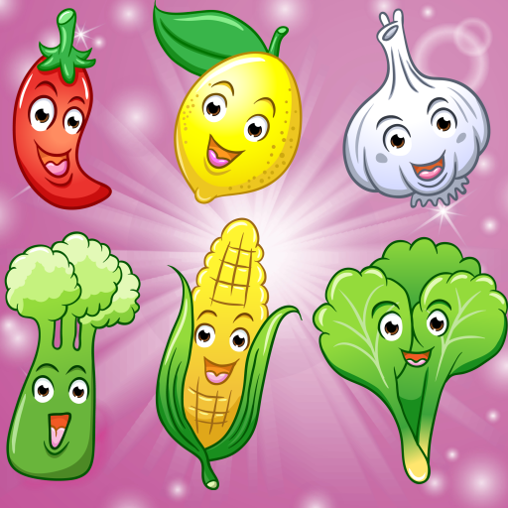
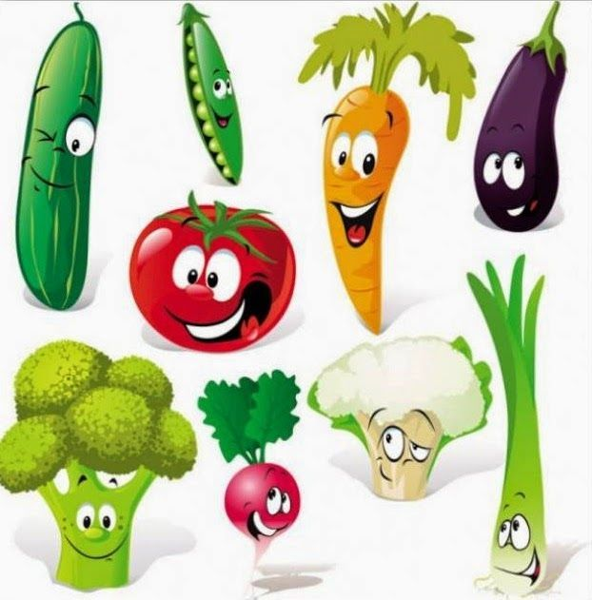
FRUITS AND VEGETABLES

Slide 2
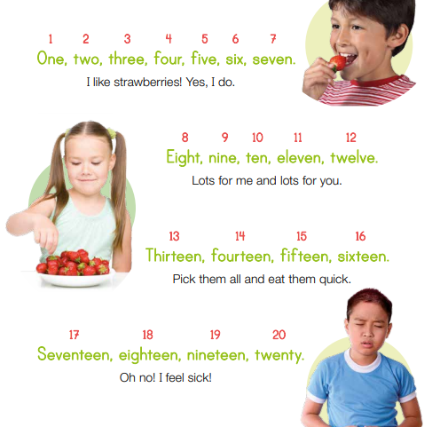
LISTEN AND CHANT

Slide 3
https://www.youtube.com/watch?v=D0Ajq682yrA Para que te entretengas aprendiendo con la ayuda de tus padres observa los videos de los link que están arriba. Podrás cantar y te ayudarán a reforzar lo que te enseñé.

